Slide 1
第四单元 三角形
微专题3 三角形中常见辅助线的作法

Slide 2
微专题3 三角形中常见辅助线的作法

Slide 3
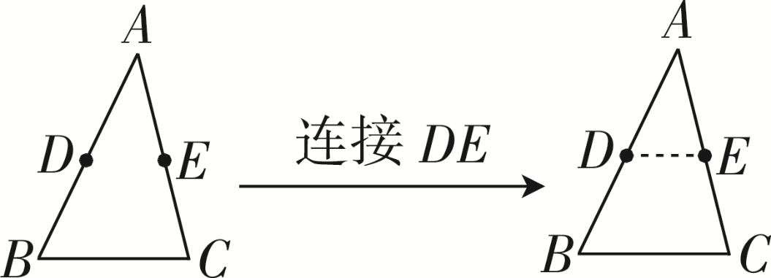
类型 遇中点常作的辅助线
一、已知中点，构造中位线
条件 | 图形 | 结论
在△ABC中，点D，E分别是AB，AC的中点（多个中点） |  | DE∥BC， △ADE∽△ABC
DE＝ BC，

Slide 4
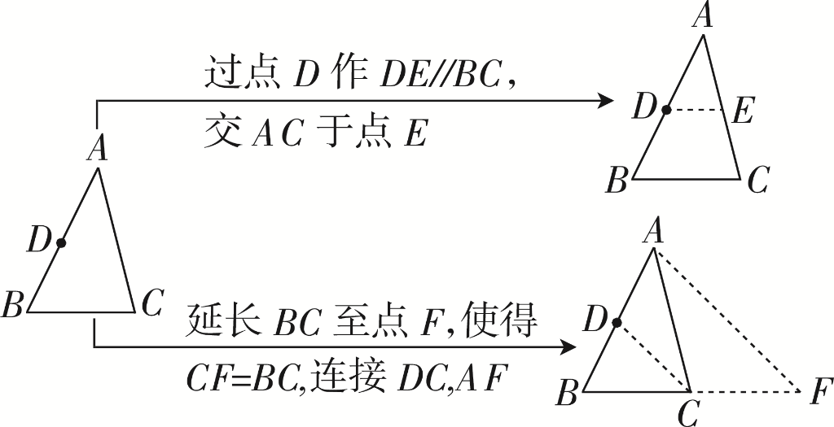
条件 | 图形 | 结论
在△ABC中，点D是AB的中点（存在中点） |  | △ADE∽△ABC △BDC∽△BAF
DE＝ BC，
或DC＝ AF，

Slide 5
1．如图1，在Rt△ABC中，∠C＝90°，AC＝3，BC＝4， N
是边BC上一点，M为AB边的中点，点D，E分别为CN，MN的中点，DE的长为__________.
图1

Slide 6
2．如图2，M为钝角三角形ABC中BC边的中点，经过M的直线MN将△ABC分成了周长相等的两部分，已知AB＝8，∠A＝120°，则MN＝__________.
4
图2

Slide 7
二、已知直角三角形斜边中点，构造斜边中线
条件 | 图形 | 结论
在Rt△ABC中，∠C＝90°， 点D是斜边AB的中点 |  | ∠1＝∠2，∠3＝∠4， AD＝BD＝CD＝ AB

Slide 8
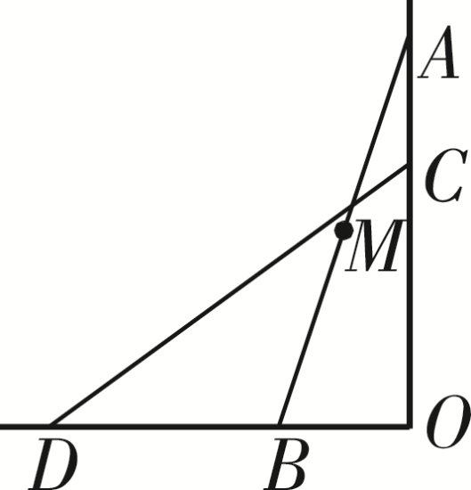
3.如图3，一架梯子AB斜靠在竖直墙上，点M为梯子AB的中
点，在梯子滑动到CD位置的过程中，OM的长度变化规律是（ ）
A．变小
B．不变
C．变大
D．先变小再变大
B
图3

Slide 9
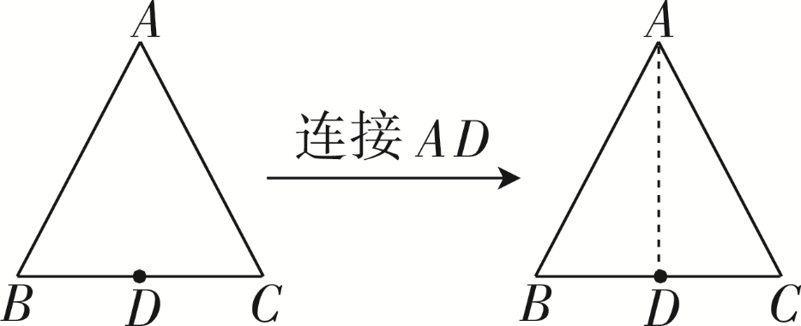
三、已知等腰三角形底边中点，构造“三线合一”
条件 | 图形 | 结论
在等腰三角形ABC中，AB＝AC，点D是边BC的中点 |  | ∠BAD＝∠CAD， AD⊥BC， BD＝CD＝ BC

Slide 10
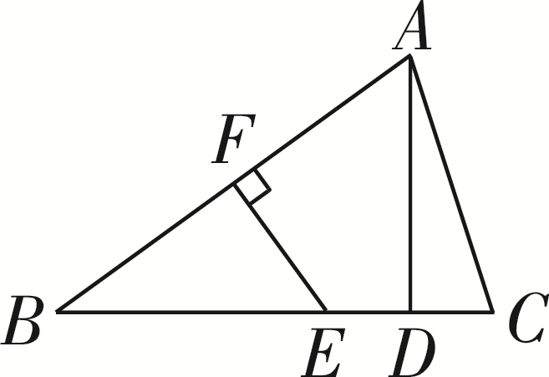
4.如图4，在△ABC中，AB的垂直平分线EF交BC于点E，交
AB于点F，D为线段CE的中点，且BE＝AC.若∠CAD＝18°，则∠B的度数为（ ）
A．50°
B．45°
C．36°
D．30°
C
图4

Slide 11
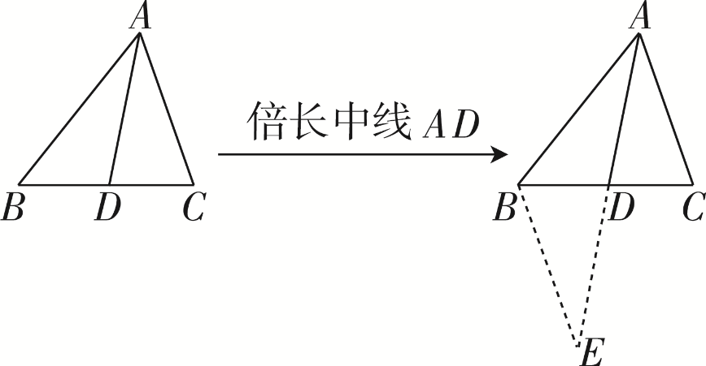
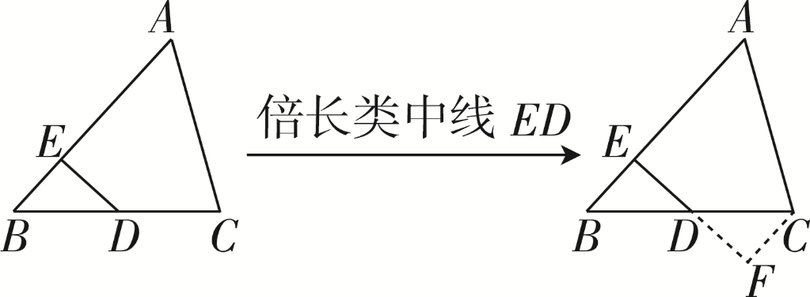
四、已知一边的中点，倍长中线构造全等三角形
条件 | 图形 | 结论
在△ABC中，点D是边BC的中点 |  | ∠DBE＝∠DCA，∠BED＝∠CAD， BE＝CA，BE∥CA
 |  | ∠DCF＝∠B， ∠F＝∠BED， CF＝BE，CF∥AB

Slide 12
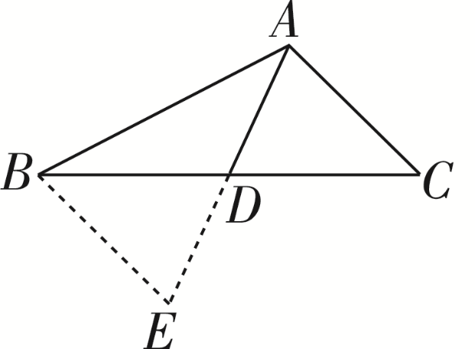
5.【提出问题】小红遇到这样一个问题：如图5，在△ABC中，
AB＝6，AC＝4，AD是边BC的中线，求AD的取值范围．她的思路是：延长AD至点E，使DE＝AD，连接BE，证明△BED≌△CAD，经过推理和计算使问题得到解决．
【解决问题】（1）小红证明△BED≌△CAD
的判定定理是___________.
（2）AD的取值范围是____________.
SAS
1＜AD＜5
图5

Slide 13
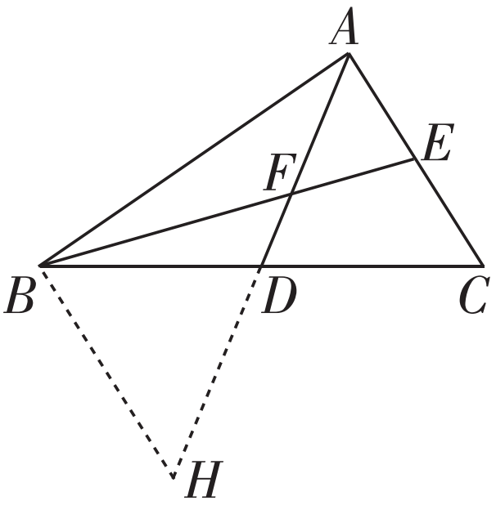
【方法运用】（3）如图6，AD是△ABC的中线，在AD上取一点F，连接BF并延长，交AC于点E.若AE＝EF，求证：BF＝AC.
证明：如答图1，延长AD至点H，使DH＝AD，连接BH.
∵AD是边BC的中线，∴CD＝BD.
又∠ADC＝∠HDB，AD＝HD，
∴△ADC≌△HDB（SAS）.∴AC＝HB，∠CAD＝∠H.
∵AE＝EF，∴∠CAD＝∠AFE.
又∠BFH＝∠AFE，∴∠H＝∠BFH.
∴BF＝BH.∴BF＝AC.
图6
答图1

Slide 14
类型 遇角平分线常作的辅助线
一、作垂线，构造全等、等腰三角形
条件 | 图形 | 结论
点P是∠MON的平分线上一点，PA⊥OM |  | PA＝PB， Rt△OAP≌Rt△OBP
点P是∠MON的平分线上一点，AP⊥OP |  | △OAB是等腰三角形， PA＝PB， Rt△OPA≌Rt△OPB

Slide 15
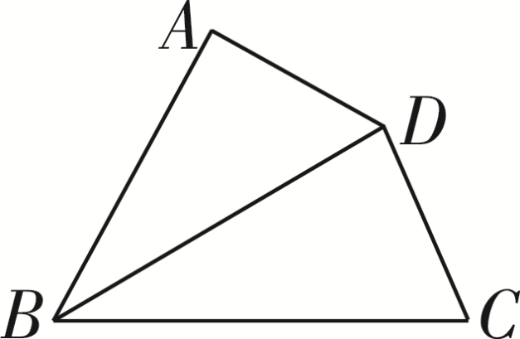
6.如图7，在四边形ABCD中，∠A＝90°，AD＝3，BC＝5，
对角线BD平分∠ABC，则△BCD的面积为（ ）
A．8
B．7.5
C．15
D．无法确定
B
图7

Slide 16
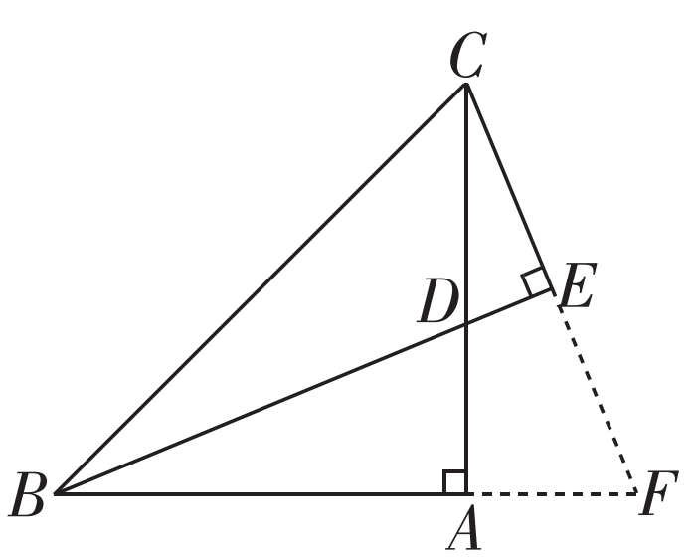
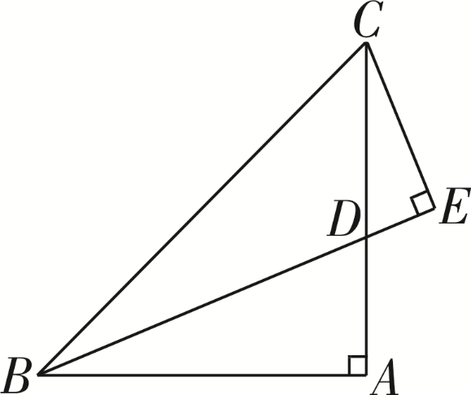
7．如图8，在△ABC中，∠BAC＝90°，AB＝AC，BD平分∠ABC，CE⊥BD交BD的延长线于点E.求证：CE＝ BD.
证明：如答图2，延长CE，BA相交于点F.
∵CE⊥BD，∠BAC＝90°，
∴∠BAD＝∠CAF＝∠BEC＝90°.
又∠ADB＝∠EDC，
∴∠ABD＝∠ACF.
在△ABD和△ACF中，
答图2
图8
∴△ABD≌△ACF（ASA）.∴BD＝CF.

Slide 17
∵BD平分∠ABC，
∴∠CBE＝∠FBE.
∵BE⊥CF，
∴∠BEC＝∠BEF＝90°.
又BE＝BE，
∴△BCE≌△BFE（ASA）.
∴CE＝FE，即CE＝ CF.
图8
答图2
∴CE＝ BD.

Slide 18
二、作平行线，构造等腰三角形
条件 | 图形 | 结论
点P是∠MON的平分线上一点 |  | △OPQ是等腰三角形，OQ＝PQ

Slide 19
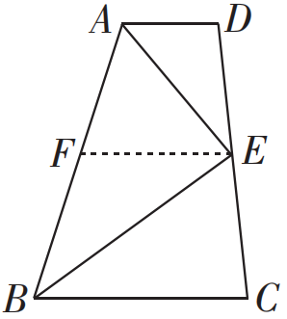
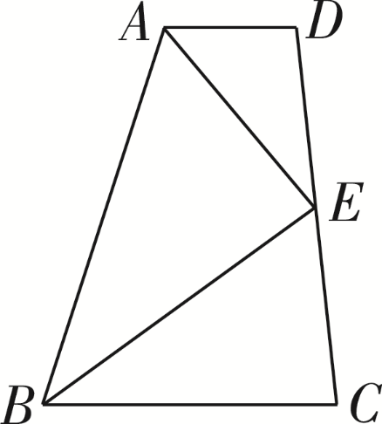
8.如图9，在四边形ABCD中，AD∥BC，点E是边CD上一点，
且AE平分∠BAD，BE平分∠ABC.求证：点E是CD的中点．
证明：如答图3，过点E作EF∥AD交AB于点F.
∴∠DAE＝∠AEF.
∵AE平分∠BAD，∴∠DAE＝∠BAE.
∴∠BAE＝∠AEF.∴AF＝EF.
∵AD∥BC，EF∥AD.∴EF∥BC.
同理可得BF＝EF.∴AF＝BF，即点F是AB的中点．
∴点E是CD的中点．
图9
答图3

Slide 20
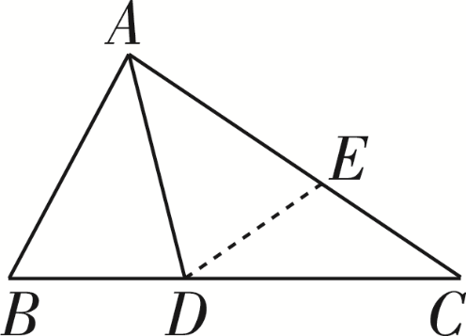
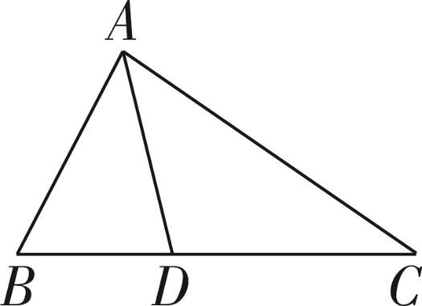
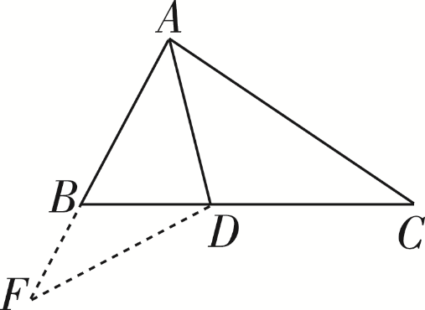
三、截长补短，构造全等三角形
条件 | 图形 |  |  | 结论
在△ABC中，AD平分∠BAC | 截长法 |  | 在AC上截取AE＝AB， 连接DE | △ABD≌△AED， BD＝ED
 | 补短法 |  | 延长AB至点F，使AF＝AC，连接DF | △AFD≌△ACD， FD＝CD

Slide 21
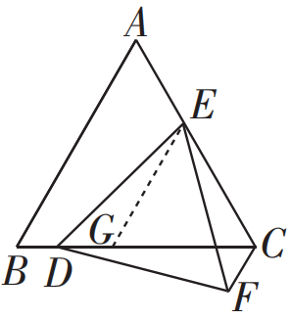
9.在等边三角形ABC中，点E是边AC上一定点，点D是直线
BC上一动点，以DE为边在其右侧作等边三角形DEF，连接CF.
（1）如图10，若点D在边BC上，试说明CD＝CE＋CF；（提示：在线段CD上截取CG＝CE，连接EG）
解：如答图4，在CD上截取CG＝CE，连接EG.
∵△ABC，△DEF都是等边三角形，
∴∠ECG＝∠DEF＝60°，DE＝FE.
∴△CEG是等边三角形．
∴EG＝EC＝CG，∠CEG＝60°.
图10
答图4

Slide 22
∴∠DEF＝∠CEG.
∴∠DEF－∠GEF＝∠CEG－∠GEF，
即∠DEG＝∠FEC.
∴△DEG≌△FEC（SAS）.∴DG＝CF.
∴CD＝CG＋DG＝CE＋CF.
图10
答图4

Slide 23
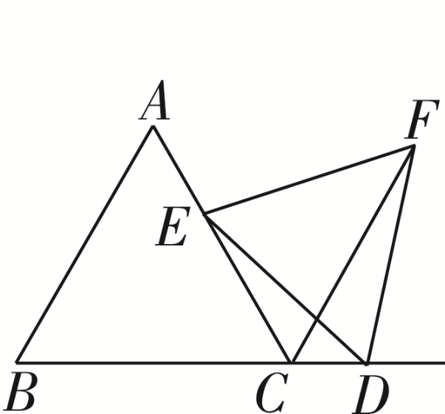
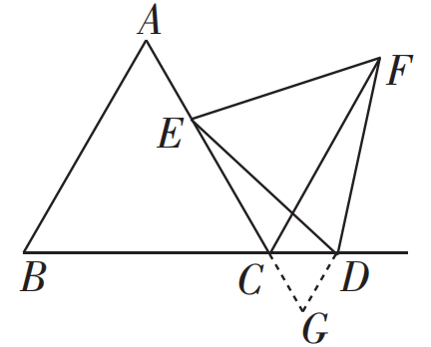
（2）如图11，若点D在边BC的延长线上，请探究线段CE，CF与CD之间的数量关系，并说明理由．
解： CF＝CD＋CE.理由如下：
如答图5，过点D作DG∥AB，交AC的延长线于点G.
∵△ABC是等边三角形，
∴∠A＝∠B＝60°.
∵DG∥AB，
∴∠GDC＝∠B＝60°，∠G＝∠A＝60°.
∴△GCD是等边三角形．∴GD＝CD＝CG.
图11
答图5

Slide 24
∵△DEF是等边三角形，∴DE＝DF，∠EDF＝60°＝∠GDC，
∴∠GDC＋∠EDC＝∠EDF＋∠EDC，即∠EDG＝∠FDC.
在△EGD和△FCD中，
∴△EGD≌△FCD（SAS）.∴GE＝CF.
∴CF＝GE＝CG＋CE＝CD＋CE.
图11
答图5

